Slide 1
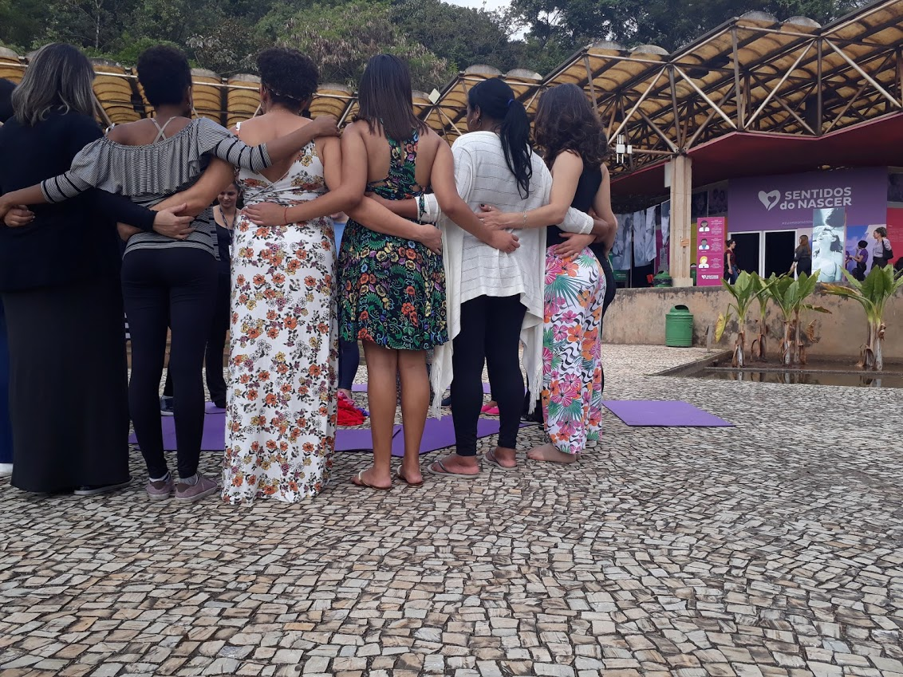


Slide 2
Se você pudesse escolher…
Como teria nascido?
Mudança cultural
sobre o parto e o nascimento no Brasil.

Slide 3
Direitos das mulheres e das crianças
às boas práticas no cuidado com evidências científicas
Experiência humana e segurança
Redução da violência
da cesariana desnecessária
da prematuridade
mortalidade materna e infantil
Objetivos do Desenvolvimento Sustentável - ODS
Organização das Nações Unidas

Slide 4
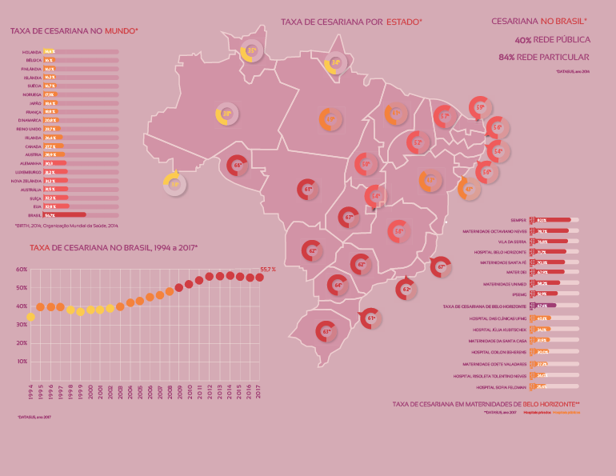

Slide 5
55,5% de cesarianas no Brasil
Organização Mundial da Saúde recomenda 15%
Epidemia de cesarianas desnecessárias
Alto índice de prematuridade e imaturidade
Separação mãe-bebê Prejuízo do aleitamento materno e vínculo mãe-bebê
Efeitos sobre a vida adulta: obesidade, hipertensão, diabetes e alergias.
A violência no parto com o excesso de intervenções
Hipermedicalização,
perda do protagonismo feminino,
desinformação e manipulação.
A assistência ao parto invasiva
Interesses econômicos
Cultura do consumo e da produtividade
O índice é de 84% na saúde suplementar e contamina as práticas no SUS e prejudica a formação profissional

Slide 6
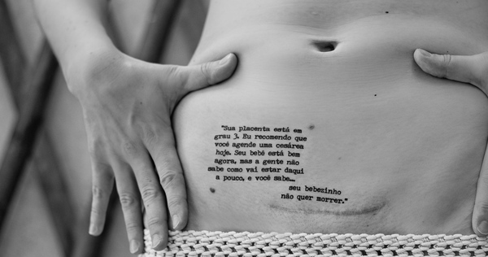
Violência no parto
Integridade corporal
Violência no nascimento

Slide 7

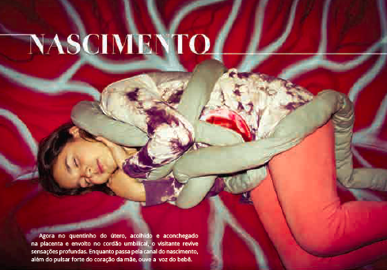
“Por que ter pressa?
Você pode me esperar?”

Slide 8
Queremos mudar o mundo
“Para mudar o mundo é preciso mudar a forma de nascer”
Michel Odent

Slide 9
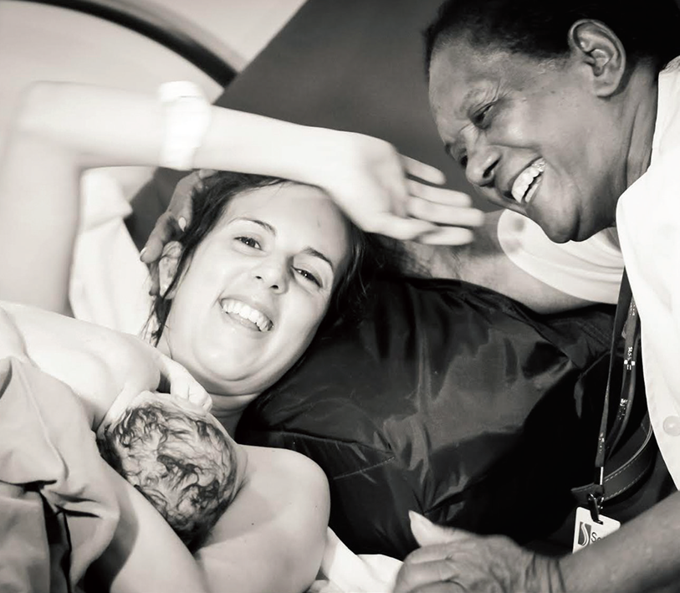

Slide 10
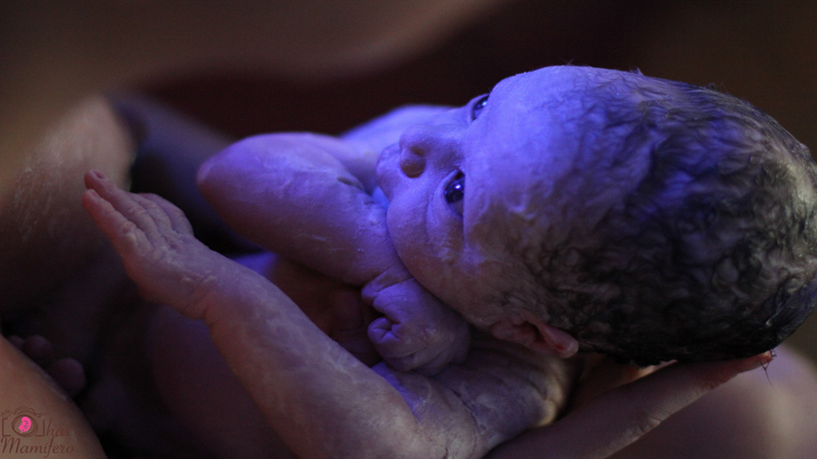

Slide 11
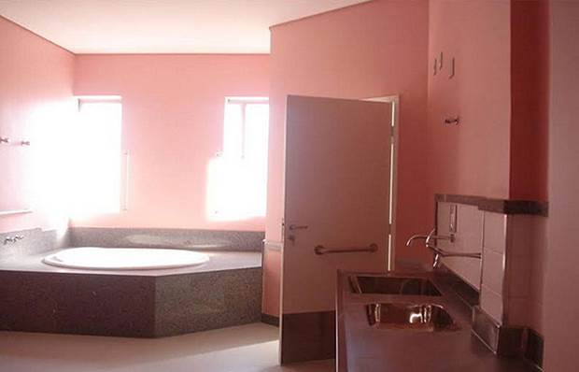
Maternidade
Leonina Leonor
Venda Nova BH

